Slide 1
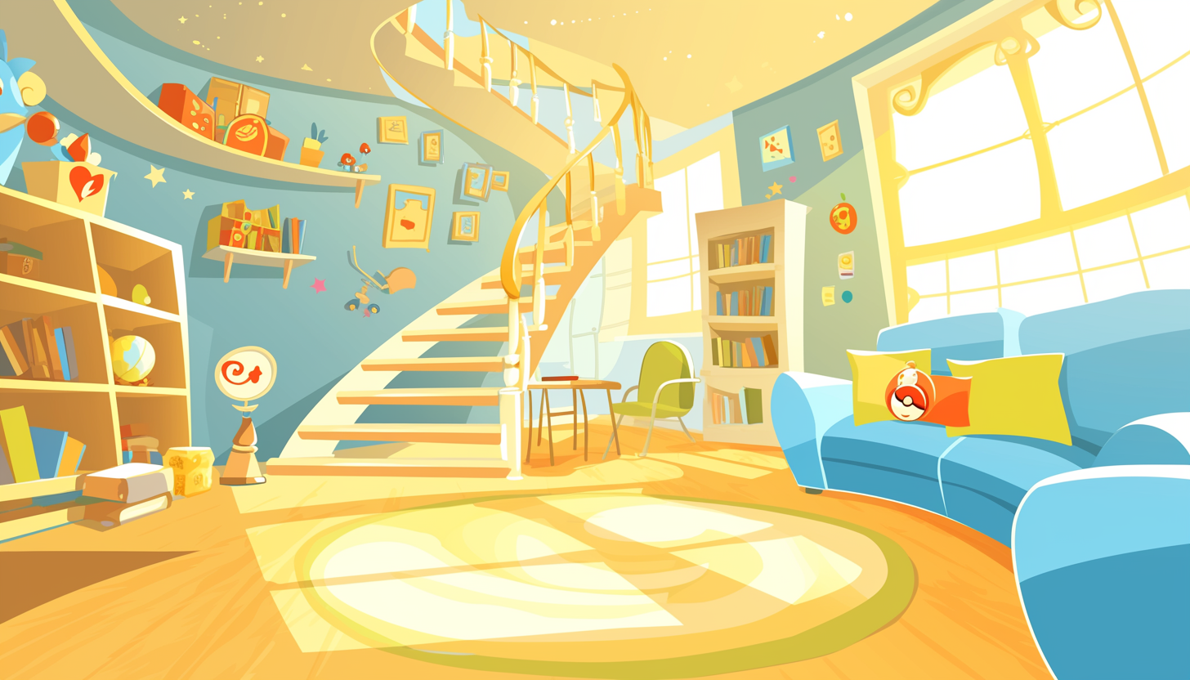

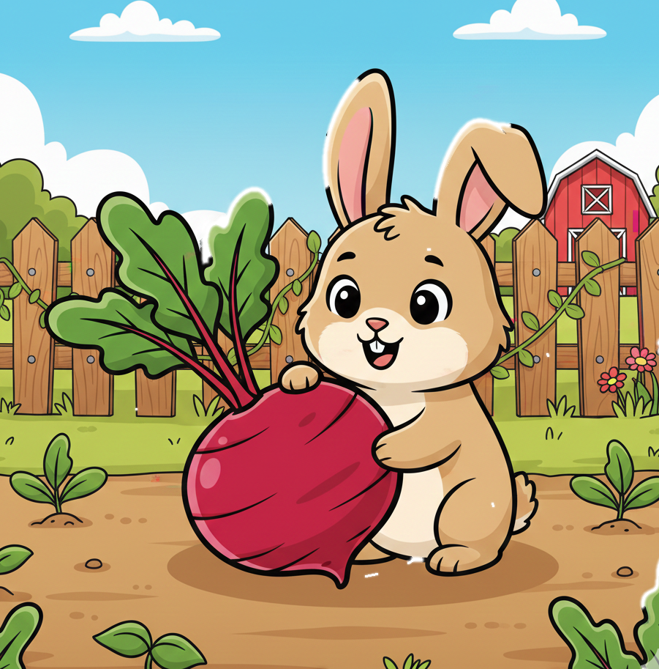
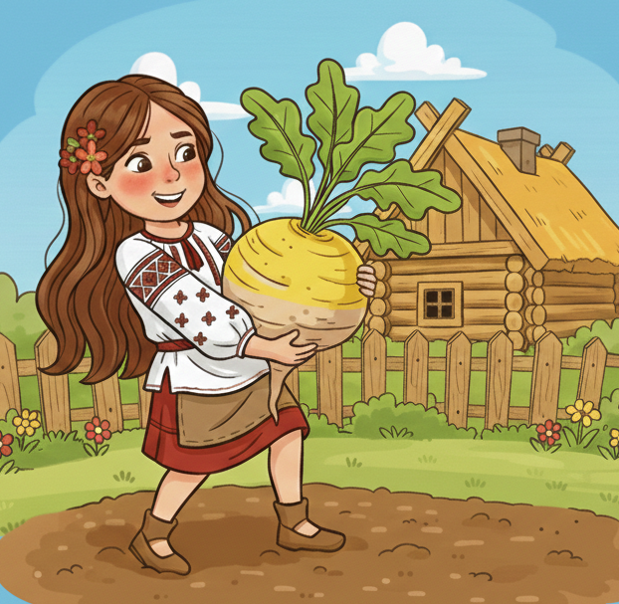

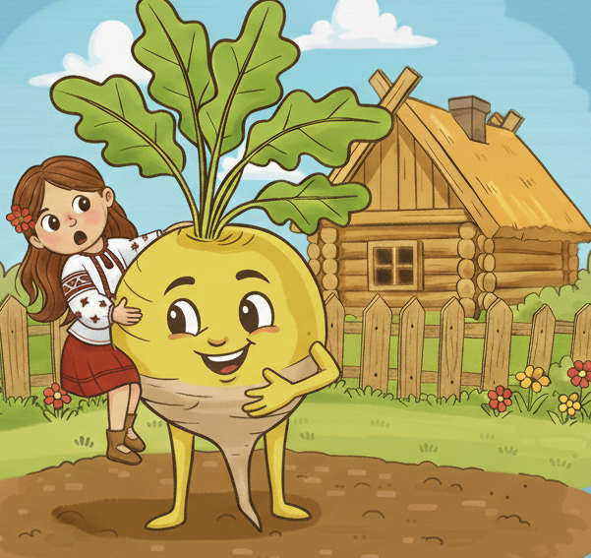
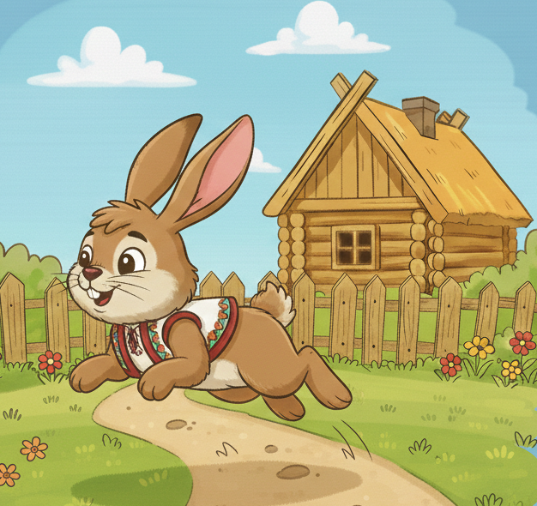
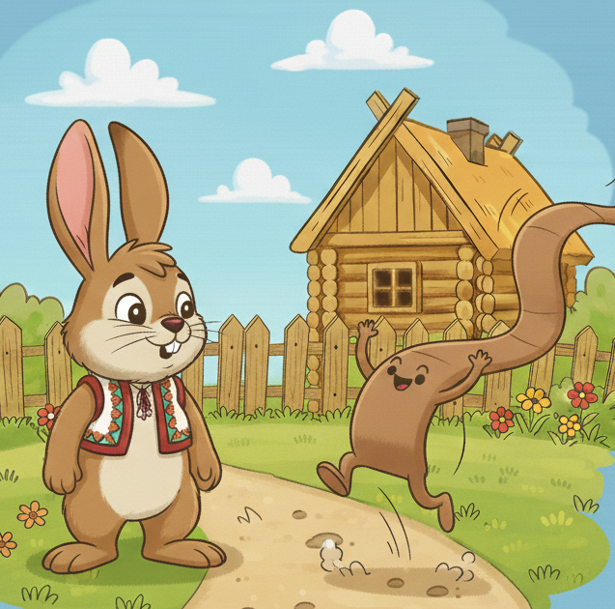

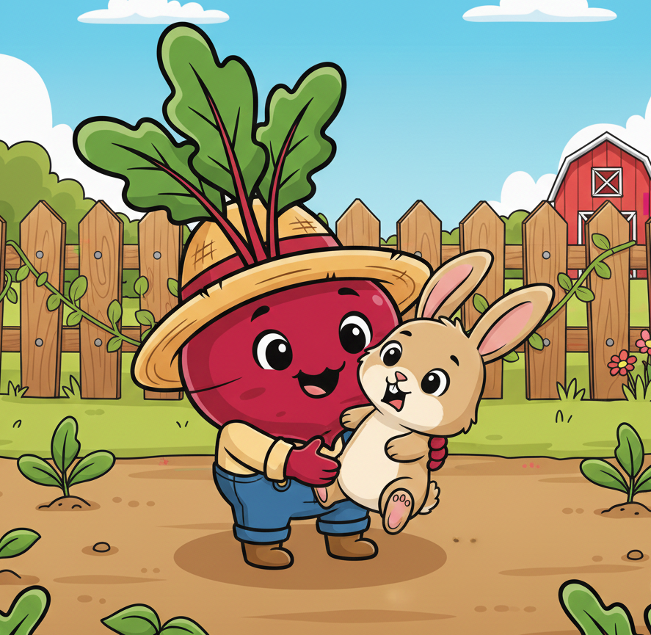
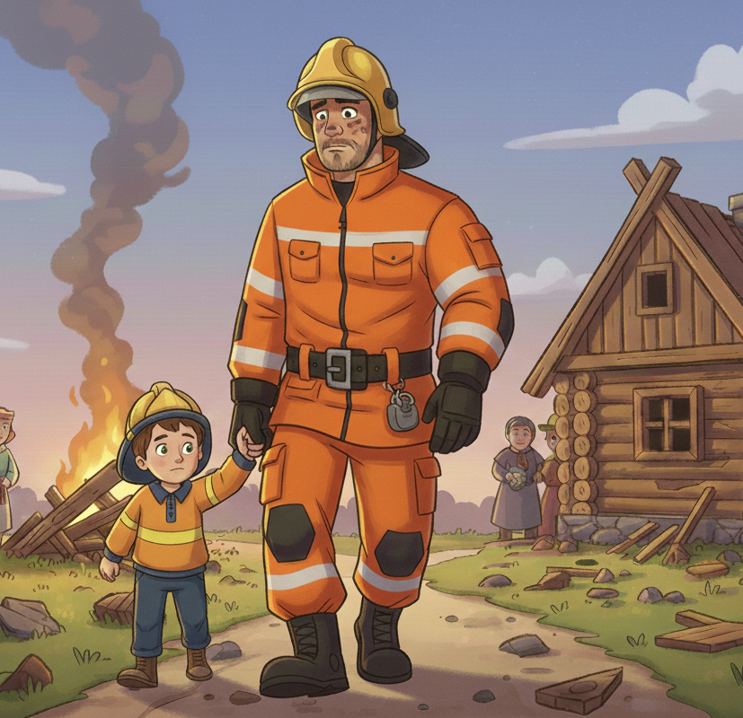
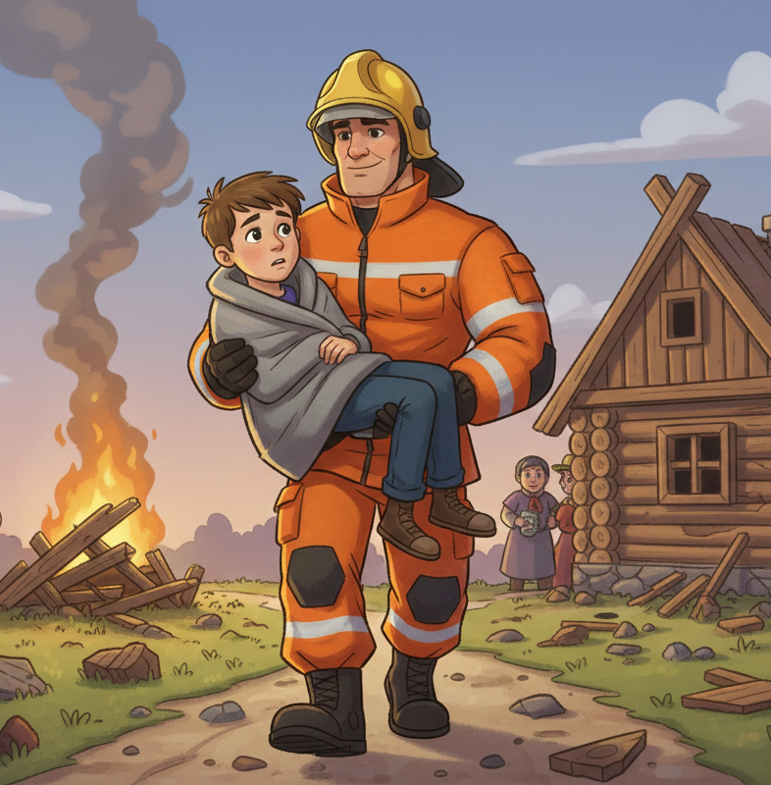
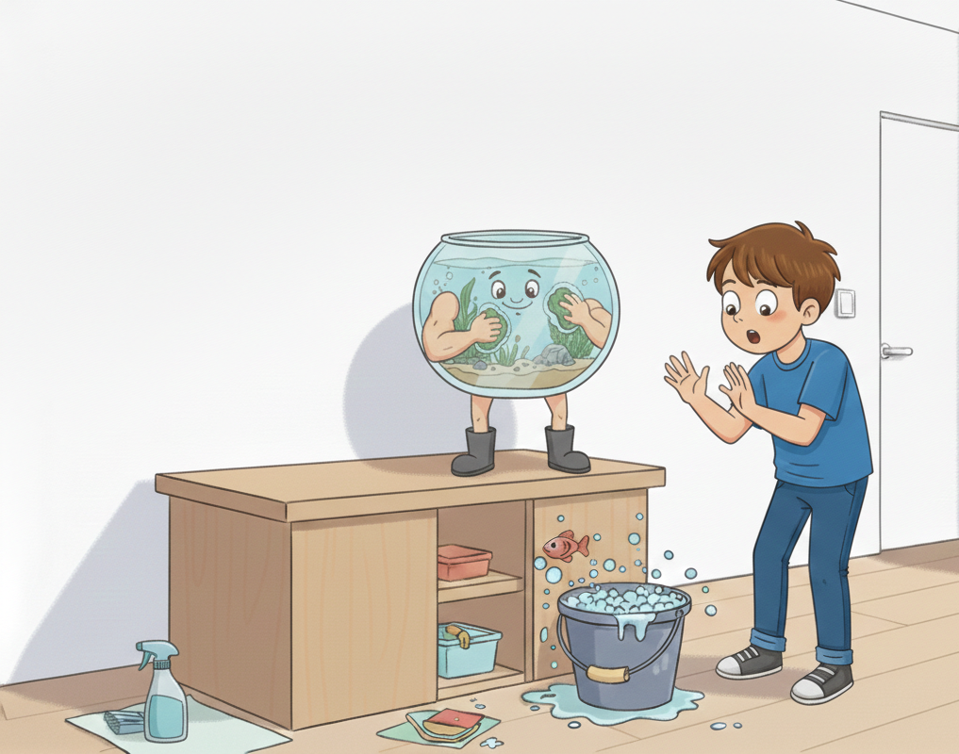
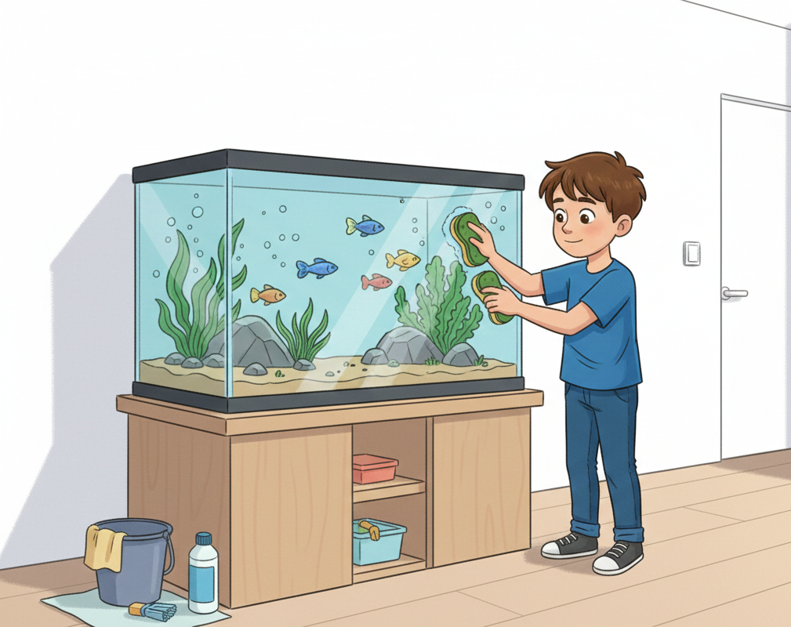
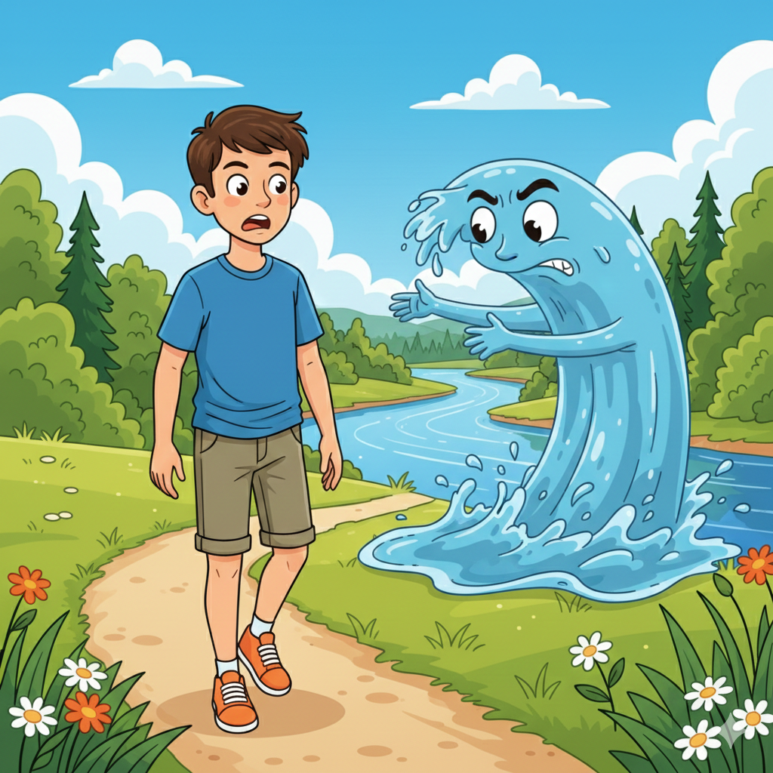
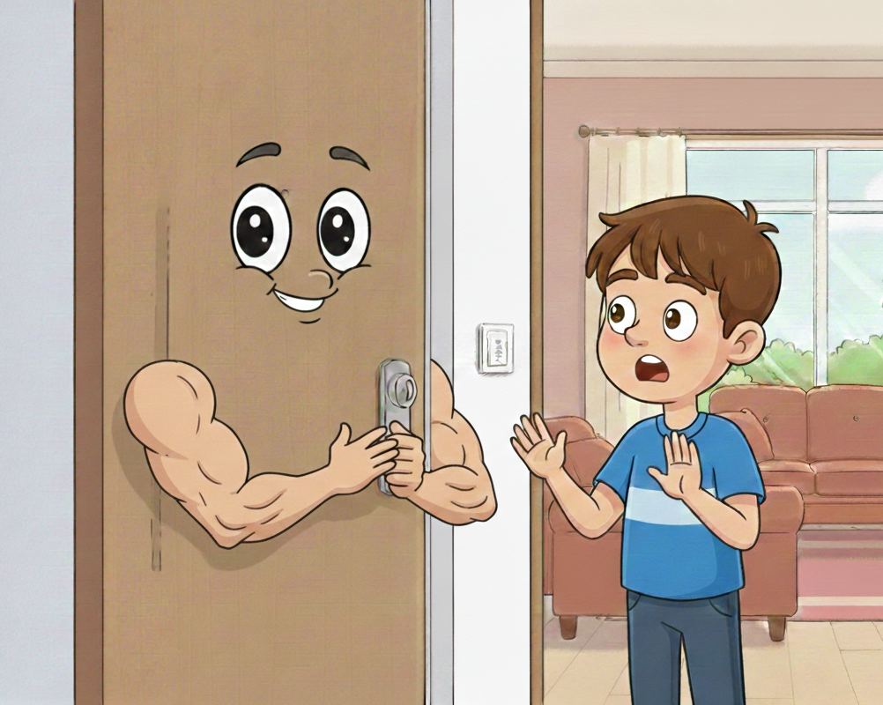
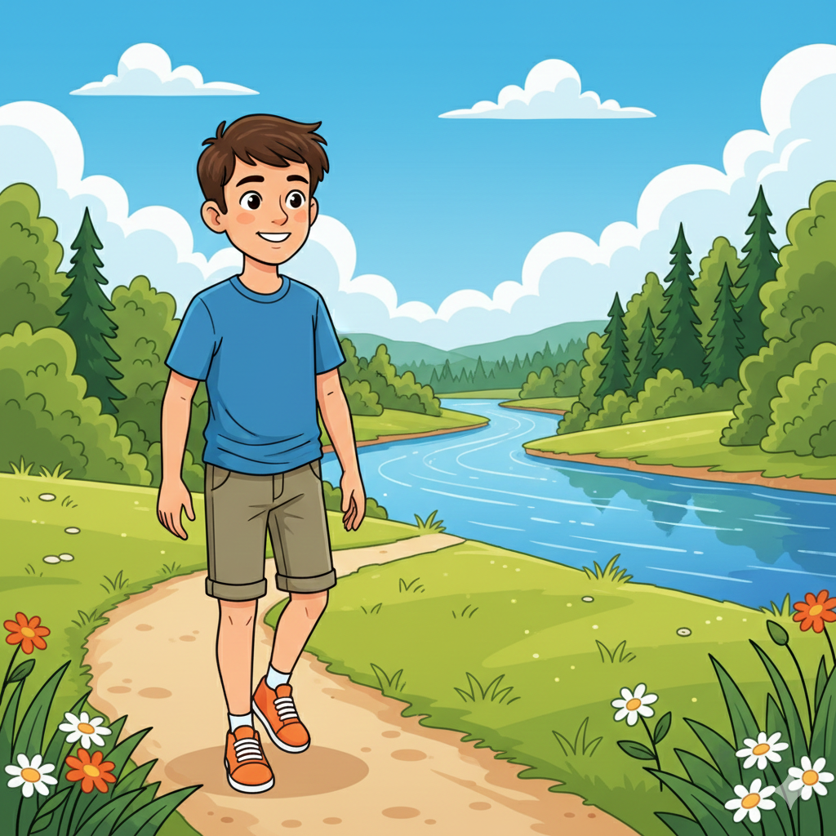
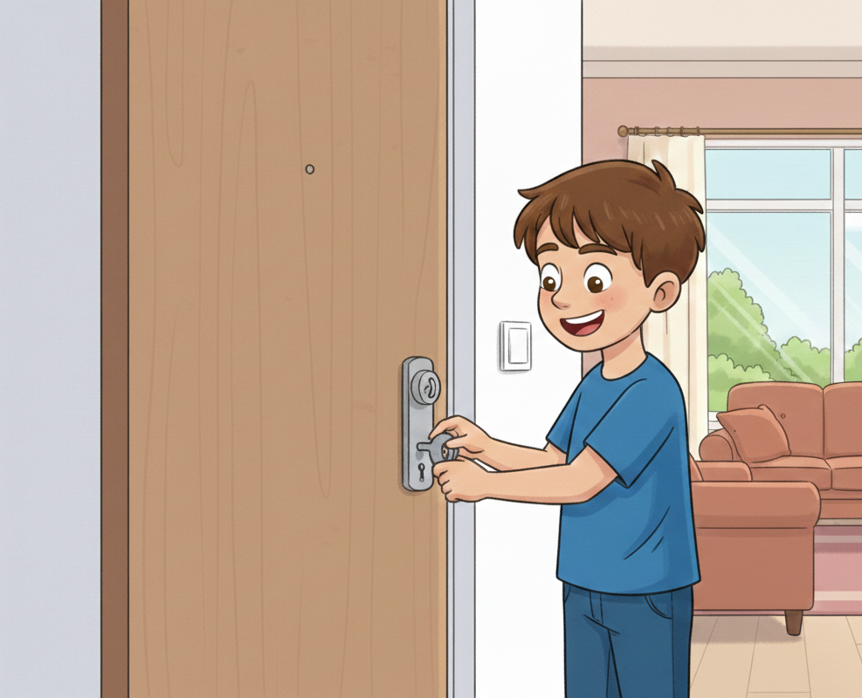
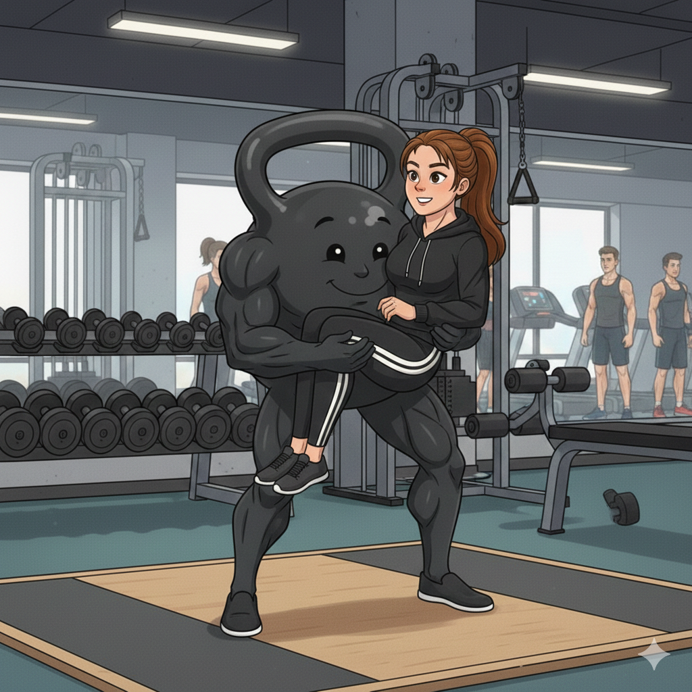
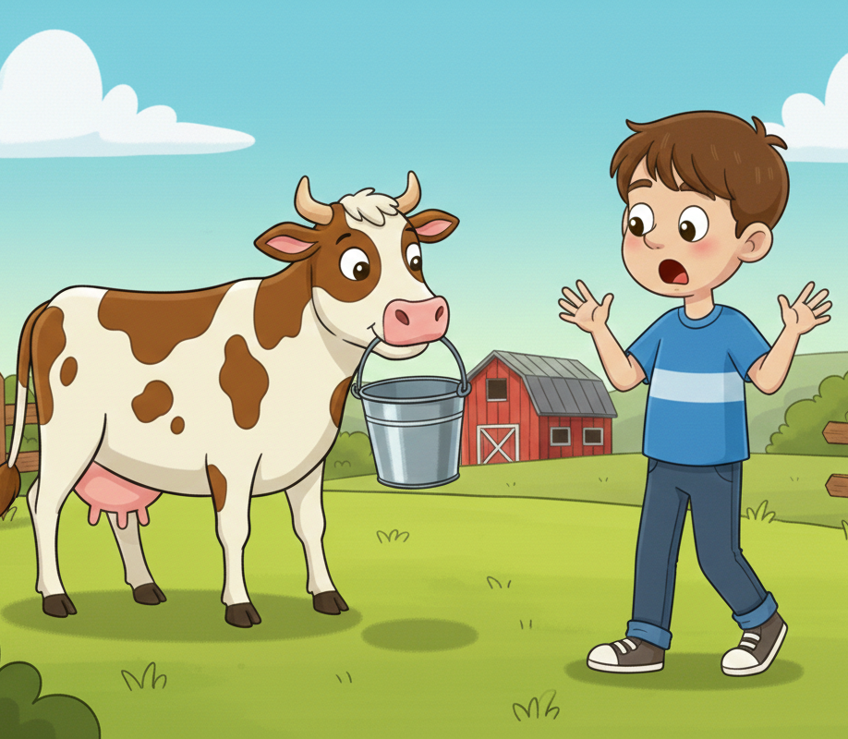
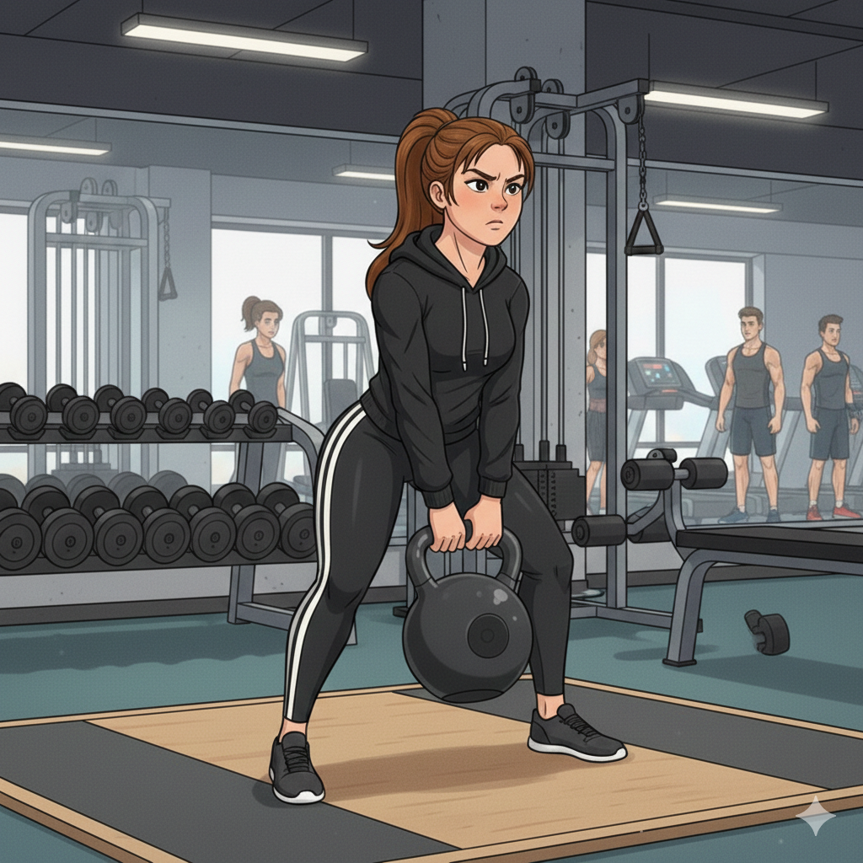
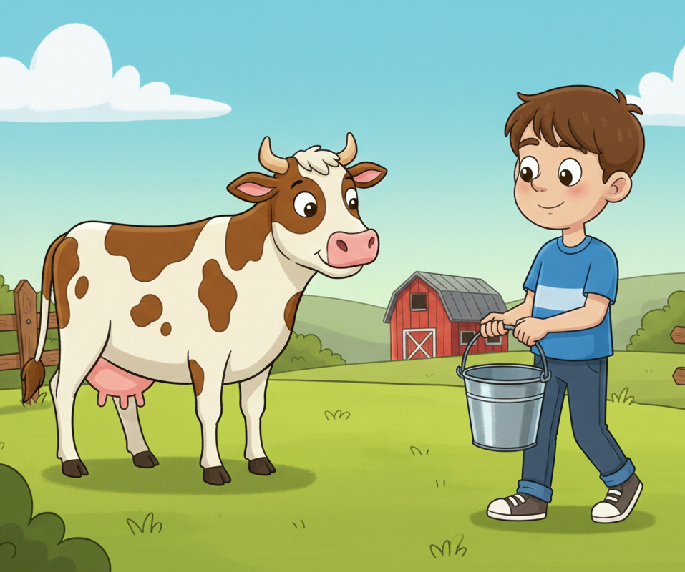


Рома йшов з відром та зустрів корівку .
Корівка йшла з відром та зустріла Рому.
Доріжка стрибає біля кроля.
Андрій іде до річки.
Андрій врятував рятівника.
Гиря піднімає Марічку.
Річка іде до Андрія.
Марічка піднімає гирю.
Ріпка витягла Марічку.
Рятівник врятував Андрія.
Кріль стрибає біля доріжки.
Буряк знайшов кроля.
Марічка витягла ріпку.
Двері зачинили Андрія.
Марічка сидить на кріслі.
Андрій зачинив двері.
Марічка сидить під кріслом.
Акваріум миє Андрія.
Кріль знайшов буряк.
Андрій миє акваріум.

